Slide 1
Tecnólogo em ADS - Semestre 4 Gerenciamento de Projetos de Software Sistema para gerenciamento de exames
Grupo 4
Danilo Missio
Gabriel Piccolo
Pedro Gimenes
Vinícius Romão

Slide 2
Sistema para gerenciamento de exames
Objetivos do Projeto
Máximo de praticidade para o paciente.
Aprimoramento no gerenciamento de exames.
Maior controle e histórico de todas consultas de algum paciente.

Slide 3
Motivações do Projeto
Analisando outros sistemas e interfaces (web) de gerenciamento de exames pudemos constatar que existem muitas falhas e com resolvemos desenvolver um sistema que auxiliasse a resolução dessas falhas. O paciente poderá ter acesso ao sistema via website para verificar o andamento e resultado de exames.

Slide 4
Equipe e divisão do trabalho
Gabriel Piccolo
Modulo de Cadastro de paciente no sistema
Módulo cadastro exames da clinica
Módulo Geração relatório de fluxo de exames (será feito)
Pedro Gimenes
Módulo de geração de código de acompanhamento
Módulo cadastro de resultado de exames
Módulo de contato
Vinícius Romão
Modulo de Cadastro de gestores no sistema
Módulo Documentação histórico dos pacientes (será feito)
Módulo Geração prontuário digital para o paciente (será feito)

Slide 5
Histórico do Projeto
Ideia do projeto foi criada no Projeto Integrador
Sucesso na criação e implementação de novas ideias

Slide 6
Detalhamento do Sistema
Aplicabilidade
Produto voltado a clinica de exames
Funcionalidades que já estão implementadas
Verificar resultado do exame online
Cadastrar pacientes no sistema
Cadastrar Gestores
Tirar duvidas
Responder Duvidas
Login
Logout
Cadastrar exames
Cadastrar resultado de exames realizados

Slide 7
Detalhamento do Sistema
Funcionalidades que serão implementadas
Gerar prontuário digital para o paciente
Gerar relatórios diários, semanais ou mensais do fluxo de exames
Documentar histórico dos pacientes na clínica
Evolução futura
No futuro poderá ser acrescentado um sistema de agendamento de exames online no website da clínica e o ajuste do website para dispositivos mobile.

Slide 8
Detalhamento do Sistema
Tecnologias utilizadas
Plataforma: Eclipse
Linguagens: JAVA, HTML e CSS
Sistema operacional: Windows
Banco de Dados: MySQL

Slide 9
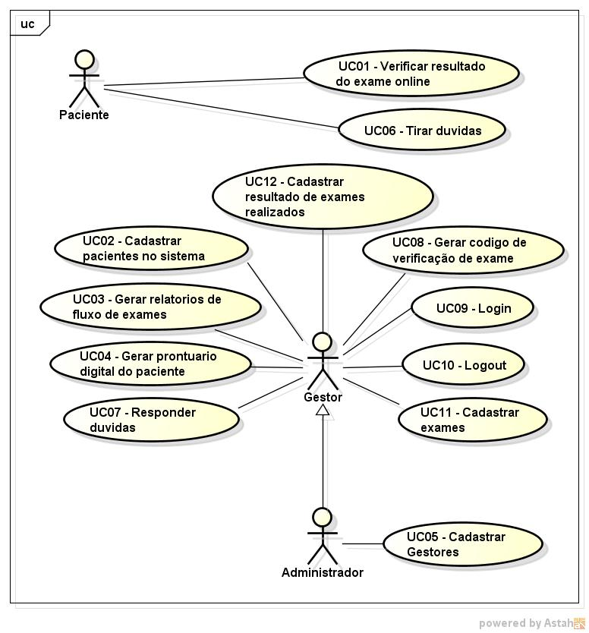
Evidencias da existência do Sistema
Caso de uso

Slide 10
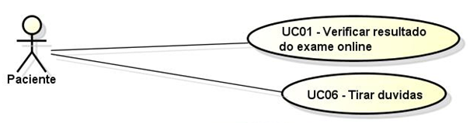
Evidencias da existência do Sistema
Caso de uso

Slide 11
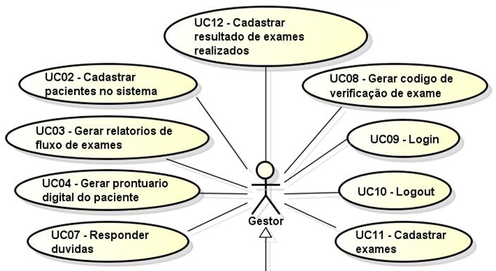
Evidencias da existência do Sistema
Caso de uso
*Continuação da ligação de herança no slide seguinte

Slide 12
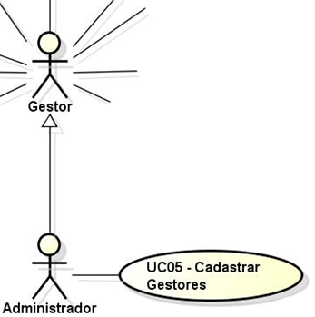
Evidencias da existência do Sistema
Caso de uso
*Os casos de uso do gestor podem ser melhor visualizados nos slides anterior.

Slide 13
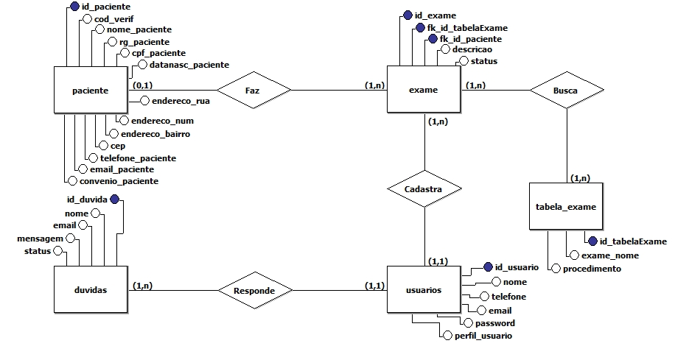
Evidencias da existência do Sistema
Banco de Dados – Modelo conceitual

Slide 14
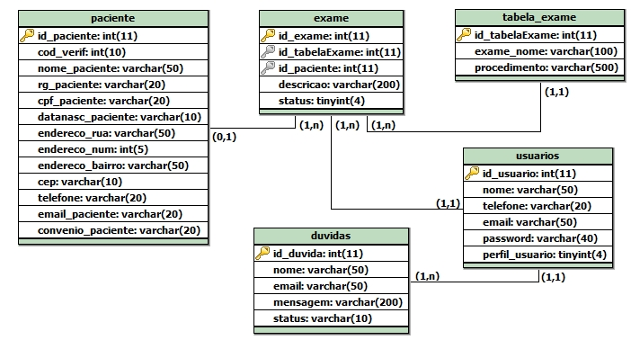
Evidencias da existência do Sistema
Banco de Dados – Modelo logico

Slide 15
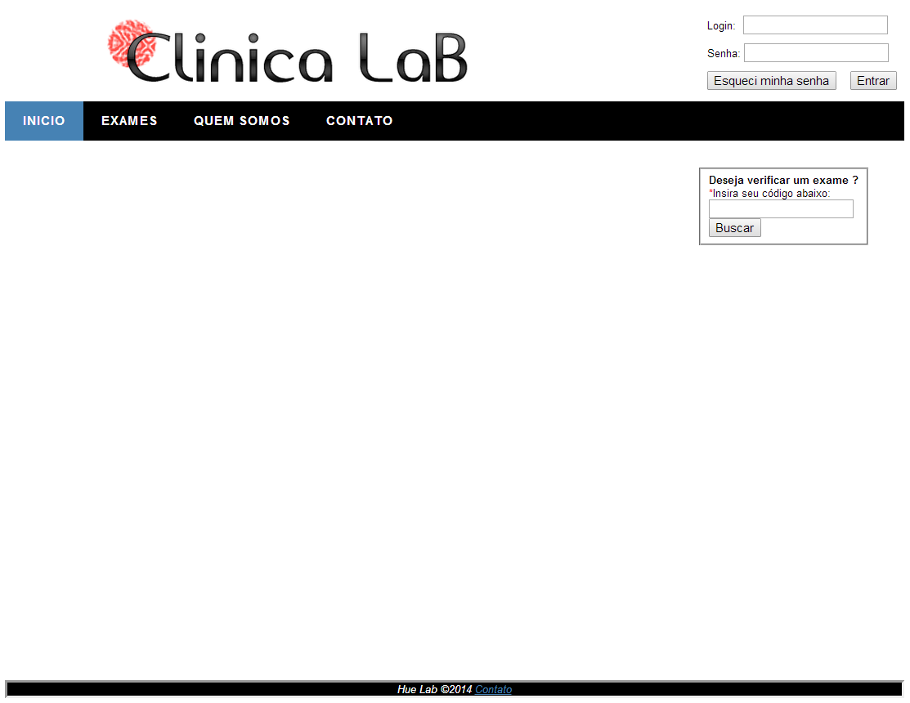
Evidencias da existência do Sistema
Protótipo de Alta Fidelidade
*O visual final da tela Inicial ainda está sendo desenvolvido

Slide 16
Conclusão
O ponto principal do sistema é a possibilidade de controle e gestão que ele oferece para a clínica, além de facilidade para o paciente que for realizar um exame.
Novas funcionalidades serão implementadas

Slide 17
Duvidas?

